Slide 1

5.3 直流一阶电路的时域经典求解法
1. 动态电路
含有动态元件电容和电感的电路称动态电路。
特点
当动态电路状态发生改变时（换路）需要经历一个变化过程才能达到新的稳定状态。这个变化过程称为电路的过渡过程。

Slide 2

例
电阻电路
（t = 0）
i
+
-
i
R₁
u_{s}
R₂
t
0
过渡期为零

Slide 3
电容电路
i
(t →∞)
R
i
(t = 0)
R
+
+
+
+
S
u_{C}
C
U_{s}
u_{C}
C
U_{s}
–
-
–
-
u_{c}
S未动作前，电路处于稳定状态：
i = 0 , u_{C} = 0
U_{S}
新的稳定状态
k接通电源后很长时间，电容充电完毕，电路达到新的稳定状态：
?
i = 0 , u_{C}= U_{s}
i
有一过渡期
t₁
t
0
前一个稳定状态
过渡状态

Slide 4
电感电路
i
(t →∞)
R
i
(t = 0)
R
+
+
+
+
S
u_{L}
L
U_{s}
u_{L}
U_{s}
–
-
–
-
i
i = 0 , u_{L} = 0
S未动作前，电路处于稳定状态：
U_{S}/R
新的稳定状态
k接通电源后很长时间，电路达到新的稳定状态，电感视为短路：
?
u_{L}= 0, i=U_{s} /R
u_{L}
有一过渡期
t₁
t
0
前一个稳定状态
过渡状态

Slide 5

描述动态电路的电路方程为微分方程；
动态电路方程的阶数通常等于电路中动态元件的个数。
一阶电路中只有一个动态元件,描述电路的方程是一阶线性微分方程。
一阶电路
凡是等效化简为一个等效动态元件的电路也是一阶电路。满足条件的有RC电路和RL电路两种。（利用戴维南）

Slide 6
动态电路的分析方法
根据KVL、KCL和VCR建立微分方程；
求解微分方程
时域分析法
复频域分析法
经典法
拉普拉斯变换法
状态变量法
状态变量法
卷积积分
付氏变换
数值法
工程中高阶微分方程应用计算机辅助分析求解。

Slide 7
解：对于图(a)所示RC串联电路，可以写出以下方程
这是常系数非齐次一阶微分方程，图(a)是一阶电路。

Slide 8
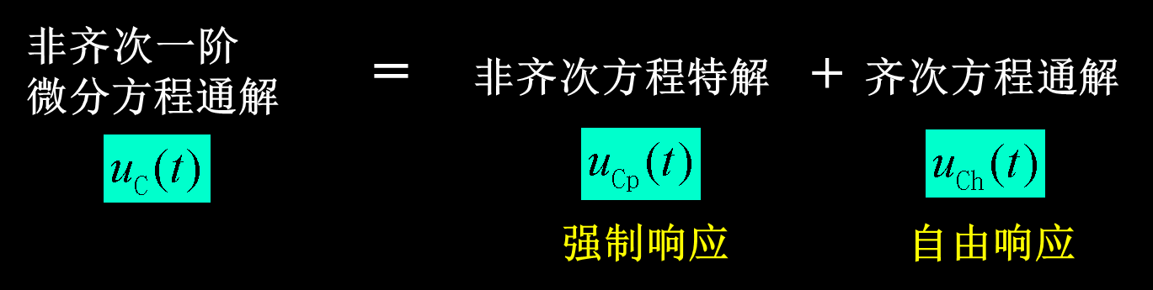
一阶常系数非齐次微分方程
直流激励作用时
求解一阶微分方程需要一个初始条件，可由换路定理得出。

Slide 9
求初始值的步骤:
1.由换路前电路（稳定状态）求u_{C}(0－)和i_{L}(0－)；
2.由换路定律得 u_{C}(0₊) 和 i_{L}(0₊)。
3.画0₊等效电路。
a. 换路后的电路
b. 电容（电感）用电压源（电流源）替代。
（取0₊时刻值，方向与原假定的电容电压、电感电流方向相同）。
4.由0₊电路求所需各变量的0₊值。

Slide 10
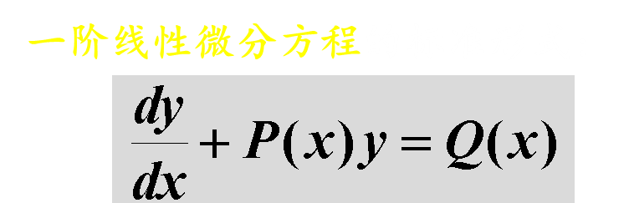
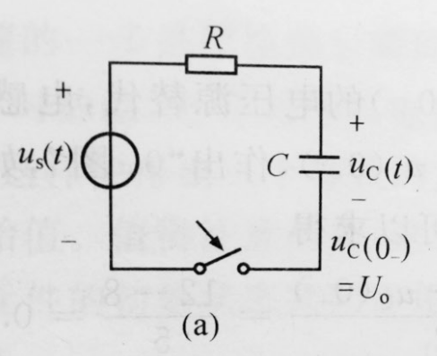
动态电路一阶微分方程
非齐次一阶 微分方程通解
= 非齐次方程特解 + 齐次方程通解
电路激励有关，电路的强制响应
电路没有外加激励的解，电路的自由响应

Slide 11




$$\frac{d{y}}{d{x}}+P(x)y=Q(x)$$
解一阶微分方程方程
$$Ce^{−\int{P(x)d{x}}}$$
$$+e^{−\int{P(x)dx}}\int{Q}(x)e^{\int{P(x)dx}}dx$$
$$y=$$
齐次方程通解
非齐次方程特解
求解一阶微分方程需要一个初始条件，可由换路定理得出。

Slide 12
非齐次方程的特解
齐次方程的通解
如图电路，当 u_{s}(t) 为直流电压Us, 特解为常数。强制响应 = 稳态响应， 即在新稳态
强制响应
自由响应

Slide 13
根据初始条件确定常数A
即可得瞬态过程中电容电压u_{c}的全解
特解
通解
强制响应
自由响应

Slide 14
响应的另一种分解
一般情况下，电路的响应是由输入激励信号和内部储能元件初始储能共同作用产生。（全响应）
零输入响应：仅由电路初始储能引起的响应。
（输入激励为零）
零状态响应：仅由输入激励引起的响应。
（初始储能为零）

Slide 15
例3
求 i_{C}(0₊) , u_{L}(0₊)
i_{L}
L
i_{S}
+
–
i_{C}
i_{S}
+
u_{L}
–
i_{C}
u_{L}
+
+
R
C
u_{C}
R
Ri_{S}
S(t=0)
–
–
解
由0－电路得：
由0₊电路得：
i_{S}
R
0－电路
u_{L}(0₊)= - Ri_{S}
i_{L}(0₊) = i_{L}(0－) = i_{S}
u_{C}(0₊) = u_{C}(0－) = Ri_{S}

Slide 16
5.4 一阶电路的零输入响应
换路后外加激励为零，仅由动态元件初始储能产生的电压和电流。
零输入响应
1.RC电路的零输入响应
已知 u_{C} (0－)=U₀
S(t=0)
i
+
+
C
u_{C}
R
u_{R}
–
–
u_{R}= Ri

Slide 17
一阶常系数齐次微分方程
S(t=0)
i
+
+
C
u_{C}
R
u_{R}
–
RCp+1=0
–
特征方程
特征根
则
（通解）
代入初始值 u_{C} (0₊)=u_{C}(0－)=U₀
A=U₀

Slide 18




$$\frac{d{y}}{d{x}}+P(x)y=Q(x)$$
解一阶微分方程方程
$$Ce^{−\int{P(x)d{x}}}$$
$$+e^{−\int{P(x)dx}}\int{Q}(x)e^{\int{P(x)dx}}dx$$
$$y=$$
齐次方程通解
非齐次方程特解

Slide 19
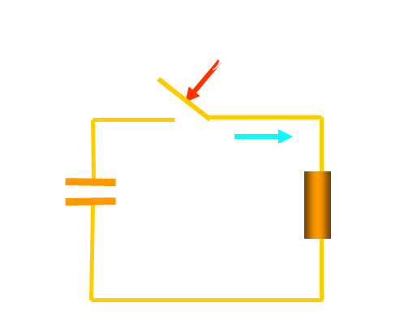
或

Slide 20
表明
响应与初始状态成线性关系，
U₀
u_{C}
连续函数
i
跃变
I₀
0
t
0
t
电压、电流是随时间按同一指数规律衰减的函数；其衰减快慢与RC有关;
令 τ =RC , 称τ为一阶电路的时间常数

Slide 21
τ = RC
时间常数τ 的大小反映了电路过渡过程时间的长短
u_{c}
τ 大→过渡过程时间长
U₀
τ 大
τ 小→过渡过程时间短
电压初值一定：
物理含义
0
τ 小
t
C 大（R一定） W=Cu²/2 储能大
放电时间长
R 大（ C一定） i=u/R 放电电流小

Slide 22
t
0 τ 2τ 3τ 5τ
U₀ U₀ e ⁻¹ U₀ e ⁻² U₀ e ⁻³ U₀ e ⁻⁵
U₀ 0.368U₀ 0.135U₀ 0.05U₀ 0.007U₀
注意
a. τ :电容电压衰减到原来电压36.8%所需的时间。工程上认为, 经过 3τ－5τ , 过渡过程结束。
b. 时间常数τ 的几何意义：次切距的长度（了解）

Slide 23
t₁时刻曲线的斜率等于
u_{c}
τ ＝ t₂－ t₁
次切距的长度
U₀
0
t₁
t₂
t
τ

Slide 24
电容不断释放能量被电阻吸收, 直到全部消耗完毕.
能量关系
+
C
设 u_{C}(0₊)=U₀
u_{C}
R
－
电容放出能量：
电阻吸收（消耗）能量：

Slide 25
例1
图示电路中的电容原充有24V电压，求k闭合后，电容电压和各支路电流随时间变化的规律。
i₁
S
5F
+
2Ω
i₂
等效电路
+
i₁
5F
u_{C}
3Ω
u_{C}
6Ω
t >0
4Ω
－
i₃
－
解
这是一个求一阶RC 零输入响应问题，有：

Slide 26
i₁
S
+
2Ω
i₂
5F
+
i₁
5F
u_{C}
3Ω
u_{C}
4Ω
6Ω
－
－
i₃
分流得：

Slide 27
例2
求:(1)图示电路k闭合后各元件的电压和电流随时间变化的规律，(2）电容的初始储能和最终时刻的储能及电阻的耗能。
S
i
+
+
C₁=5μF
u₁（0₋）=4V
-
250kΩ
u
-
C₂=20μF
u₂（0₋）=24V
-
+
解
这是一个求一阶RC 零输入响应问题，有：
u (0₊)=u(0－)=-20V

Slide 28
k
i
-
+
4μF
20V
250kΩ
u
-
+

Slide 29
初始储能
最终储能
电阻耗能

Slide 30
2. RL电路的零输入响应
i
R
+
L
u_{L}
–
特征方程 Lp+R=0
特征根
代入初始值
A= i_{L}(0₊)= I₀

Slide 31
i
R
+
L
u_{L}
–
表明
电压、电流是随时间按同一指数规律衰减的函数；
I₀
i_{L}
u_{L}
连续函数
0
t
-RI₀
跃变
0
t

Slide 32
响应与初始状态成线性关系，其衰减快慢与L/R有关;
τ = L/R
令 称为一阶RL电路时间常数
时间常数τ 的大小反映了电路过渡过程时间的长短
τ 大→过渡过程时间长
τ 小→过渡过程时间短
物理含义
电流初值i_{L}(0)一定：
L大 W=Li_{L}²/2 起始能量大
R小 P=Ri² 放电过程消耗能量小
放电慢，τ 大

Slide 33
能量关系
电感不断释放能量被电阻吸收, 直到全部消耗完毕。
i
设 i_{L}(0₊)=I₀
R
+
L
u_{L}
电感放出能量：
–
电阻吸收（消耗）能量：

Slide 34

例1
t=0时,打开开关S，求u_{v}
S(t=0)
R=10Ω
i_{L} (0₊) = i_{L}(0－) = 1 A
解
+
+
u_{V}–
i_{L}
10V
V
R_{V}
10kΩ
L=4H
–
R
u_{V} (0₊)=－ 10000V
造成
+
i_{L}
10V
L
V
损坏。
-

Slide 35
例2
t=0时,开关S由1→2，求电感电压和电流及开关两端电压u₁₂。
i
S(t=0)
2Ω
t >0
+
6Ω
1
2
i_{L}
3Ω
+
24V
u_{L}
6H
+
6Ω
–
4Ω
u_{L}
6H
–
4Ω
－
解

Slide 36
S(t=0)
2Ω
i
+
1
3Ω
t >0
2
i_{L}
6Ω
24V
+
+
6Ω
u_{L}
6H
–
4Ω
u_{L}
6H
4Ω
–
－

Slide 37
小结
一阶电路的零输入响应是由储能元件的初值引起的响应, 都是由初始值衰减为零的指数衰减函数。
u_{C} (0₊) = u_{C} (0－)
RC电路
i_{L}(0₊)= i_{L}(0－)
RL电路

Slide 38
小结
衰减快慢取决于时间常数τ
τ = R C
τ = L/R
R为与动态元件相连的一端口电路的等效电阻。
同一电路中所有响应具有相同的时间常数。
一阶电路的零输入响应和初始值成正比，称为零输入线性。

Slide 39
5.5一阶电路的零状态响应
动态元件初始能量为零，由t >0电路中外加激励作用所产生的响应。
零状态响应
非齐次线性常微分方程
1.RC电路的零状态响应
R
方程：
S(t=0)
+
+
u_{R}
–
+
C
齐次方程通解
U_{S}
u_{C}
解答形式为：
–
i
–
u_{C} (0－)=0
非齐次方程特解

Slide 40
特解（强制分量）
的特解
（直流激励）
与输入激励的变化规律有关，特解为电路的稳态解
通解（自由分量，暂态分量）
的通解

Slide 41
全解
由初始条件 u_{C} (0₊)=0 确定积分常数 A
u_{C} (0₊)=A+U_{S}= 0
A= － U_{S}
稳态电压
从以上式子可以得出：

Slide 42
表明
电压、电流是随时间按同一指数规律变化的函数；电容电压由两部分构成：
+
稳态分量（强制分量）
暂态分量（自由分量）
u_{C}
u_{C}“
U_{S}
t
0
u_{C}‘
-U_{S}
连续函数

Slide 43
响应变化的快慢，由时间常数τ＝RC决定；τ 大，充电慢，τ 小充电就快。
+
R
响应与外加激励成线性关系；
U_{S}
C
能量关系
-
电源提供能量：
电阻消耗能量：
电容储存能量：
电源提供的能量一半消耗在电阻上，一半转换成电场能量储存在电容中。
表明

Slide 44
例1
t=0时,开关S闭合，已知 u_{C}(0－)=0，求(1)电容电压和电流,(2) u_{C}＝80V时的充电时间t 。
解
(1)这是一个RC电路零状态响应问题，有：
S
500Ω
+
i
+
100V
10μF
u_{C}
－
-
(2)设经过t₁秒，u_{C}＝80V

Slide 45
t=0时,开关S闭合，已知 u_{C}(0－)=0,用示波器观测电流波形,测得电流的初值为10mA，电流在0.1s时接近零。求：R、C、i(t) 。
例2
示波器
这是一个RC电路零状态响应问题，有：
S
解
+
R
+
100V
C
u_{C}
－
i
-
设 t＝4τ 时 i=0

Slide 46
2. RL电路的零状态响应
S(t=0)
R
i_{L}
已知i_{L}(0－)=0，电路方程为：
+
+
u_{R}
–
+
U_{S}
u_{L}
L
特解/稳态解
–
—
i_{L}
稳态电流值
t
0

Slide 47
S(t=0)
R
i_{L}
+
+
u_{R}
–
+
U_{S}
u_{L}
L
–
—
初始电压值
u_{L}
U_{S}
0
t

Slide 48
表明
电压、电流是随时间按同一指数规律变化的函数；电感电流由两部分构成。
响应变化的快慢，由时间常数τ＝L/R决定；
响应与外加激励成线性关系；
能量关系

Slide 49
例1
t=0开关k打开，求t >0后i_{L、}u_{L}及电流源的电压。
5Ω
10Ω
+
+
R_{eq}
+
2A
+
t > 0
u_{L}
K
2H
U_{o}
2H
u
10Ω
u_{L}
i_{L}
i_{L}
–
－
–
–
解
这是RL电路零状态响应问题，先化简电路，有：

Slide 50
例2
t=0时,开关S打开，求t >0后i_{L、}u_{L}的变化规律。
R
80Ω
10A
+
+
10A
2H
u_{L}
2H
200Ω
300Ω
t > 0
R_{eq}
S
u_{L}
i_{L}
–
i_{L}
–
解

Slide 51
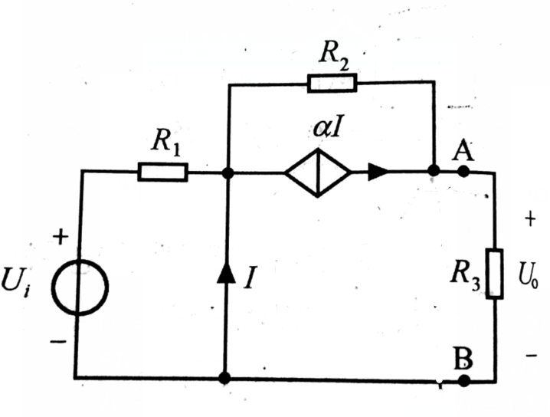
3-27 诺顿等效

Slide 53
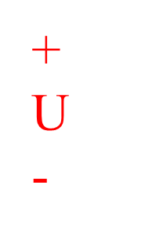
I’

Slide 54
5.6 一阶电路的全响应
电路的初始状态不为零，同时又有外加激励源作用时电路中产生的响应。
全响应
1. 全响应
以RC电路为例，电路微分方程：
S(t=0)
R
+
u_{R}
–
+
解答为： u_{C}(t) = u_{C}' + u_{C}"
U_{S}
C
u_{C}
i
–
特解 u_{C}' = U_{S}
τ = RC
通解

Slide 55
由初始值定A
u_{C} (0－)=U₀
u_{C} (0₊)=A+U_{S}=U₀
∴ A=U₀ - U_{S}
强制分量(稳态解)
自由分量(暂态解)
RL电路

Slide 56

2. 全响应的两种分解方式
1.全响应 = 强制分量(稳态解)+自由分量(暂态解)
u_{c}
稳态解
U_{S}
u_{C}'
U₀
u_{c}
全解
t
0
u_{C}"
U₀
-U_{S}
暂态解

Slide 57
着眼于因果关系
便于叠加计算
零状态响应
零输入响应
全响应 = 零状态响应 + 零输入响应
S(t=0)
S(t=0)
S(t=0)
R
R
R
+
+
+
+
U_{S}
U_{S}
C
U_{S}
C
C
–
–
–
u_{C} (0－)=U₀
u_{C} (0－)= 0
u_{C} (0－)=U₀

Slide 58
零输入响应
零状态响应
u_{c}
全响应
U_{S}
U₀
零状态响应
t
0
零输入响应

Slide 59
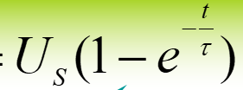



等幅部分(直流或正弦)
零状态响应
强制响应
稳态响应
全响应
自由响应分量
零输入响应
自由响应
暂态响应
响应的分解

Slide 60
例1
t=0 时 ,开关k打开，求t >0后的i_{L、}u_{L。}
解
这是RL电路全响应问题，
有：
8Ω
4Ω
S(t=0)
i_{L}
+
+
u_{L}
0.6H
24V
–
－
零输入响应：
零状态响应：
全响应：

Slide 61
或求出特解（强制分量/稳态解）：
全响应：
代入初值有：
6＝2＋A
A=4
例2
t=0时 ,开关K闭合，求t >0后的i_{C、}u_{C}及电流源两端的电压。
解
特解通解法，有：
1Ω
1Ω
1Ω
+
特解/稳态解：
+
1A
+
10V
u_{C}
u
–
i_{C}
－
－

Slide 62
全响应：
1Ω
1Ω
1Ω
+
+
1A
+
10V
u_{C}
u
–
i_{C}
－
－

Slide 63

3. 三要素法分析一阶电路
一阶电路的数学模型是一阶线性微分方程：
特解
其解答一般形式为：
直流激励时：
$$f^{′}(t)=f(∞)$$
特解就是稳态解
令 t = 0₊
初始值

Slide 64
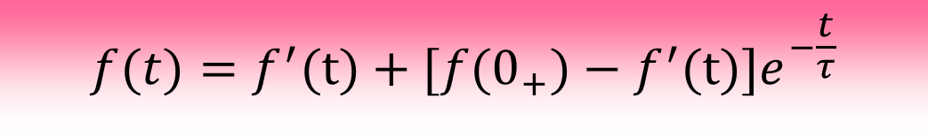
$$f(t)=f^{′}(t)+[f(0_{+})−f^{′}(t)]e^{−\frac{t}{τ}}$$
直流激励时：
$$f^{′}(t)=f(∞)$$
特解就是稳态解
A
用t→∞的稳态电路求解
换路定理0₊等效电路求解
求端口Req
分析一阶电路问题转为求解电路的三个要素的问题。
注意

Slide 65
例1
已知：t=0 时合开关，求换路后的u_{C}(t)
u_{c}
(V)
1A
2Ω
+
-
3F
2
u_{C}
1Ω
0.667
解
0
t

Slide 66

例2
t=0时 ,开关闭合，求t >0后的i_{L、}i_{1、}i₂
解
三要素为：
i₁
5Ω
5Ω
i₂
+
i_{L}
+
10V
20V
0.5H
–
–
$$τ=L/R=0.5/(5//5)=1/5s$$
三要素公式
思考：三要素法求电阻电流

Slide 67
三要素直接求电阻电流：
i₁
5Ω
5Ω
i₂
+
+
20V
10V
2A
–
–
叠加定理：
0＋等效电路

Slide 68
例3
已知：t=0时开关由1→2，求换路后的u_{C}(t)
2
i₁
4Ω
1
4Ω
+
2A
0.1F
i₁
1Ω
+
u
4Ω
－
u_{C}
4Ω
8V
2i₁
－
2i₁
－
+
－
+
－
+
解
三要素为：
外加电源求内阻

Slide 69
例4
已知：t=0时开关闭合，求换路后的电流i(t) 。
解
三要素为：
1H
5Ω
+
i
2Ω
10V
–
S
0.25F

Slide 70
1H
5Ω
+
i
2Ω
10V
–
S
0.25F

Slide 71
例5
已知：电感无初始储能t = 0 时合S₁ , t =0.2s时合S₂ ，求两次换路后的电感电流i(t)。
解
0 < t < 0.2s
S₁(t=0)
2Ω
i
+
L=1H
10V
-
3Ω
S₂(t=0.2s)

Slide 72
t > 0.2s
S₁(t=0)
2Ω
i
+
10V
-
3Ω
S₂(t=0.2s)

Slide 73
(0 < t ≤ 0.2s)
( t ≥ 0.2s)
i
(A)
5
2
1.26
0
0.2
t(s)

Slide 74
例：如图(a)电路，u_{c}(0₋)=2V，t=0时K闭合，试用三要素法求t≧0时u_{c}(t)及i₁(t)。
K
i₁(t)
2Ω
K
i₁(0₊)
2Ω
6Ω
-
+
6Ω
-
+
-
1F
u_{c}(t)
-
2V
2i₁
2i₁
U_{s}
U_{s}
12V
12V
+
-
+
-
+
+
(a)
(b) 0₊图
解： （1）求初始值u_{c}(0₊)及i₁(0₊)
u_{c}(0₊)= u_{c}(0₋)=2V，作0₊图(b)有：
6i₁(0₊)-2i₁(0₊)=12
→ i₁ (0₊)=3A
（2） 求终值u_{c}(∞)及i₁(∞)

Slide 75
K
i₁(∞)
2Ω
+
6i₁(∞)-2i₁(∞)=12
→ i₁ (∞)=3A
6Ω
-
-
u_{c}(∞)
u_{c} (∞)= -2 i₁ (∞)= -6V
2i₁
U_{s}
12V
+
+
-
（3）求时间常数τ =R₀C
(c) t=∞等效图
i₁
2Ω
设用外加电源法（图d）
I₀
U₀=2I₀-2i₁
6Ω
-
+
U₀=2I₀
2i₁
U₀
-
6i₁=2i₁ →i₁ =0
+
(d) 求τ 时等效图
故： 等效内阻R₀=U₀/I₀=2 Ω
时间常数τ =R₀C=2×1=2(s)

Slide 76
（4）u_{c} (t)= -6+[2-(-6)]e^{-t/2}= -6+8e^{-t/2} (V) t≧0
i₁ (t)= 3+(3-3)e^{-t/2}= 3 (A) t≧0
如图电路原处于稳态，t=0时刻K闭合，求K闭合后电流i_{K}=?
100Ω
100Ω
R₁
R₂
-
u_{s}
K
10V
+
i_{K}
C
L
i₁
i₂
10mH
1μF

Slide 77
例：如图电路，K₁、K₂原处于断开状态，t=0时刻K₁闭合，（1）求K₁闭合后i₁的变化规律。（2）若K₁闭合1秒后K₂也闭合，求i₁、 i₂及i 的变化规律。
K₁
R₁
L₁
i₁
i₂
2Ω
1H
R₂
-
i
1Ω
U_{s}
6V
+
K₂
L₂
2H

Slide 78
K₁
R₁
L₁
i₁
i₂
解：
2Ω
1H
R₂
（1）K₁于t=0时刻
闭合，K₂断开
-
i
1Ω
U_{s}
6V
+
K₂
L₂
2H
i₁(0₊)=i₁(0₋)=0
i₁(∞)=U_{s}/(R₁+R₂)=6/(2+1)=2A (稳态值）
τ =（L₁+L₂）/（R₁+R₂）=（1+2）/（2+1）=1(s)
（0≦t ≦1s）
（2） 当t=1s时，K₂也闭合
i₁(1₊)=i₁(1₋)=2(1-e⁻¹)=1.264 (A)
i₁(∞)=U_{s}/R₁=6/2=3 (A)
时间常数τ₁=L₁/R₁=1/2 (s)

Slide 79
K₁
R₁
L₁
i₁
i₂
2Ω
1H
R₂
-
i
1Ω
U_{s}
6V
+
K₂
L₂
2H
i₂(1₊)=i₂(1₋)= i₁(1₋) =1.264 (A)
i₂(∞)=0 (A)
时间常数 τ₂=L₂/R₂=2/1 =2(s)

Slide 80

5.7 阶跃函数与阶跃响应
一、单位阶跃函数（unit step function）
阶跃信号可用来表示特定时刻开始起作用的激励信号。
U(t)
0 t<0
1
定义： U(t)=
t=0时刻不定义
1 t>0
0
t
显然：U(0₋)=0 U(0₊)=1
U(t-t₀)
1
延时单位阶跃函数：
0 t<t₀
0
t₀
t
定义： U(t-t₀)=
t=t₀ 时刻不定义
1 t>t₀

Slide 81
K₁
2
b
K₂
-
动态
网络
t=0时K₁由1转向2，
t=3s时K₂由a转向b
2V
1
a
5A
+
K₁
b
K₂
-
动态
网络
2U(t)
a
5U(t-3)
+
相当于一个2U(t)电压源和 一个5U(t-3)电流源从t= -∞时就接在电路中。

Slide 82
二、分段直流信号的阶跃函数表示
1.
f₁(t)
2
f₁(t)=2U(t)
-2U(t-2)
0
2
t(s)
2.
f₂(t)
2
f₂(t)=U(t-1)+U(t-2)-2U(t-3)
0
1
2
3
t(s)
3.
f₃(t)
2
f₃(t)= -1+3U(t)-3U(t-2)+U(t-3)
0
2
3
t(s)
-1

Slide 83
三、阶跃响应及其应用
单位阶跃响应：电路在零状态条件下，由单位阶跃信
号U(t)作用下引起的响应。记为r_{U}(t)
线性时不变
零状态电路
单位阶跃响应r_{U}(t)=f(t)*U(t)
单位阶跃信号U(t)
线性时不变
零状态电路
K
U(t-t₀)
r_{U}(t-t₀)= K*f(t-t₀)*U(t-t₀)
K
K2
U(t-t₁)
r_{U}(t-t₁) =K*f(t-t₁)*U(t-t₁)
K2

Slide 84
例：求如图RL电路在矩形脉冲u_{s}(t)作用下的响应电流i(t)，并作其波形。
u_{s}(t)
R=1Ω
1
i(t)
-
u_{s}(t)
L=1H
0
t₀
t(s)
+
法一：分区间应用三要素法
0≦t ≦t₀时：
i(0₋)=0
i(0₊)= i(0₋)=0
i_{稳态}=1/R=1(A)
τ=L/R=1/1=1(s)
故i(t)=1+(0-1)e^{-t}=1- e^{-t} (A) 0≦t ≦t₀

Slide 85
t₀ <t <∞ 时是以i(t₀)为初值的放电过程
i(t)
1- e^{-t}
1
0
t₀
t(s)

Slide 86
R=1Ω
u_{s}(t)
i(t)
-
1
u_{s}(t)
L=1H
+
0
t₀
t(s)
法二： 利用阶跃响应
（1）电路的单位阶跃响应
0 t<0
r_{U}(t)=
= (1- e^{-t} )U(t)
1- e^{-t} t≧0
（2）输入信号u_{s}(t)=U(t)-U(t-t₀)
U(t) → r_{U}(t)
-U(t-t₀) → -r_{U}(t-t₀)
（3） 故u_{s}(t)作用下零状态响应：
i(t)= r_{U}(t) -r_{U}(t-t₀)

Slide 87
i(t)= r_{U}(t) -r_{U}(t-t₀)
i(t)
r_{U}(t)
1
i(t)
0
t₀
t(s)
-r_{U}(t-t₀)
注 （1）注意各阶跃响应的时间区间。
（2）方法二只适合于零状态时，若有初始储能，总
响应应加上零输入响应。

Slide 88
5.8 正弦信号作用下的一阶电路
一、 正弦信号作用下的一阶RC电路
K
已知u_{s}(t)=U_{m}cos(ωt+ψ_{u}) u_{c}(0₋)=0，t=0时K闭合，求t≧0时u_{c}(t)=?
+
R
+
u_{s}(t)
C
u_{c}
-
-
电路方程：
即：
齐次通解：

Slide 89
特解形式设为：
u_{cp}(t)=Acos(ωt+ψ_{u}) +Bsin (ωt+ψ_{u})
将特解代入方程并比较系数定A和B：
- ωRCA sin (ωt+ψ_{u}) + ωRCB cos(ωt+ψ_{u}) + Acos(ωt+ψ_{u}) +Bsin (ωt+ψ_{u})= U_{m} cos(ωt+ψ_{u})
故：
ωRCB + A= U_{m}
-ωRCA + B= 0
特解也可设为：
u_{cp}(t)=U_{cm} cos(ωt+ψ_{u}+θ_{u})
其中：

Slide 90
全解
代初值条件u_{c}(0₊)= u_{c}(0₋)=0得：
K= -U_{cm} cos(ψ_{u}+θ_{u})
稳态响应
暂态响应

Slide 91
稳态响应
暂态响应
稳态（强制）
t(s)
0
u_{c}(t)
暂态
（1）稳态响应和暂态响应之和在t=0时满足初值条件u_{c}(0)=0
（2）当 ψ_{u}+θ_{u}=±π/2 时无暂态过程，电路直接进入稳态。

Slide 92
5.8 RC微分电路和积分电路
一、RC 微分电路(differentiating circuit)
1. 原理
u_{c}
+
-
如左图：分析u₂~u₁关系
+
+
C
条件：选择R很小，
故τ=RC很小，冲放电很快。
u₁
R
u₂
-
-
且u_{c}远大于u₂
由KVL：u_{c}+u₂= u₁ 有u_{c}≈ u₁
（微分关系）

Slide 93
2. 利用微分电路获得尖顶脉冲
u₁(t)
u₂(t)
A
如前微分电路，输入为矩形脉冲序列
条件：τ=RC很小，冲放电很快。
0
T
2T
3T
t(s)
时域看：突出输入信号中突变部分，抑制恒定部分。
频域看：是高通网络，通高频，阻低频。

Slide 94
二、积分电路
1. 原理
+
u_{R}
-
i
+
+
条件： (1)与微分电路不同，选择RC都很大，则τ=RC很大，冲放电缓慢。
R
u₁
C
u₂
-
-
(2)输出取自电容电压
因R很大，使得u_{R}远大于u₂
而u₁=u_{R}+u₂ 故u₁≈u_{R}
（积分关系）

Slide 95
2. 有始周期矩形脉冲作用下的RC积分电路
+
u_{R}
-
i
+
+
条件：τ >>T ，冲放电缓慢，在脉冲作用周期T内，冲放电过程远未结束
R
u₁
C
u₂
-
-
u₁
进入稳态
u₂
近似三角波
U
0
T
2T
KT
(K+1)T
t(s)
“冲多放少”
“冲多少放多少”

Slide 96
RC积分电路的特点：
与微分电路相反，经积分后输入信号的突变消失。
从时域看：突出了输入信号的恒定部分，抑制突变部分
从频域看：是低通网络，通低频，阻高频。

